Slide 1
Лекция №7 Хэш-таблицы.
Алгоритмы и структуры данных.

Slide 2
План
Интуитивные подходы к хранению данных. Организация хэш таблиц
Хэш-таблица. Хэширование
Открытая адресация
Линейное пробирование
Квадратичное пробирование
Двойное хэширование
Метод цепочек
Эффективность хэширования

Slide 3
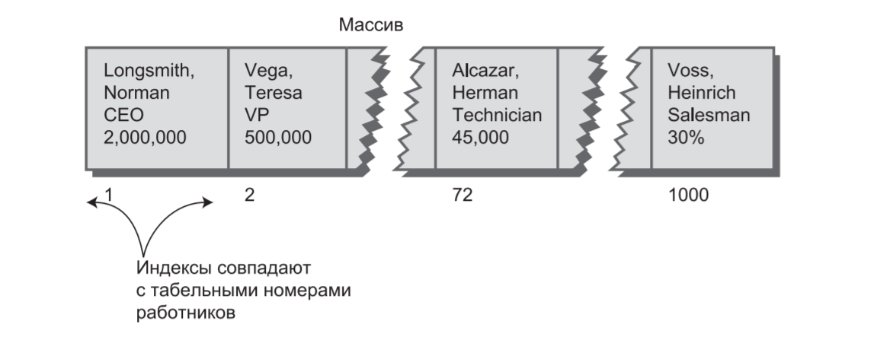
Задача о хранении сотрудников
Необходимо хранить информацию о сотрудниках.
Присваиваем сотруднику табельный номер и храним данные о сотрудниках в массиве.
Добавление сотрудника, удаление сотрудника, поиск сотрудника.
Хранение пользователей в соц сетях. Хранение данных в таблице БД по синтетическому ПК(ID).

Slide 4
Задача о хранении словаря
Задача: Необходимо хранить слова и информацию об этих словах. Пусть в нашем словаре собрана информация о 50 000 словах.
Слово будет являться ключом в словаре.
Работать со строкой в качестве ключа неэффективно.
Хотелось бы трансформировать слово в число.

Slide 5
Задача о хранении словаря
В компьютере для числового представления символов используются различные кодировки. Например ASCII
«a» - 97
«b» - 98
….
«z» - 122
Для хранения слов на английском данная кодировка явно избыточна. Достаточно будет 26 чисел для букв и 0 для пробела.

Slide 6
Хранение слов: суммирование
Пусть длина слова равна 10 символам и если слово состоит из 5 букв, то перед ними идут 5 пробелов.
drive -> _____drive
D – 4
R – 18
I – 9
V – 22
E – 5
4+18+9+22+5 = 58

Slide 7
Хранение слов: суммирование
Число с самой большой суммой букв будет : «zzzzzzzzzz»
26 + 26 + 26 + 26 + 26 + 26 + 26 + 26 + 26 + 26 = 260
Предложенное кодирование позволяет получить 260 разных кодов.
Этого недостаточно что бы закодировать 50 000 слов.
Кроме того невозможно однозначно интерпретировать слово по числу.
Слова was, tin, give, tend, moan, tick, bails, dredge – получат одинаковый код.

Slide 8
Хранение слов: умножение на степени
Зададим код в котором все слова от a до zzzzzzzzzz будут иметь гарантированно разные коды. Воспользуемся привычным для нас представлением чисел.
7546 – семь тысяч пятьсот сорок шесть
7546 = 7*1000 + 5*100 + 4*10 + 6*1
Или 7546 = 7*10^3 + 5*10^2 + 4*10^1 + 6*10^0
Проведём аналогичное кодирование для английского алфафита
Drive ~ 4*27^4+18*27^3+9*27^2+22*27^1+5*1 = 2487218

Slide 9

Хранение слов: умножение на степени
Наибольшее 10-буквенное слово «zzzzzzzzzz» представляется как :
26*${27}^{9}$+26*${27}^{8}$+26*${27}^{7}$+26*${27}^{6}$+26*${27}^{5}$+26*${27}^{4}$+26*${27}^{3}$+26*${27}^{2}$+ 26*${27}^{1}$+26*${27}^{0}$
Значение 279 само по себе превышает 7 000 000 000 000, так что сумма получается огромной. Массив, хранимый в памяти, не может содержать такого количества элементов.

Slide 10
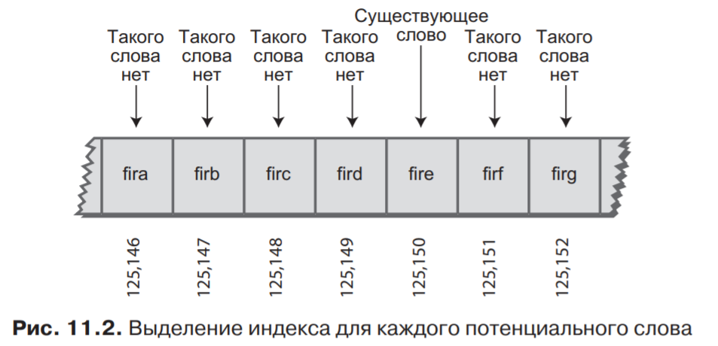
Хранение слов: умножение на степени
При подобном способе кодирования память используется крайне не рационально. Например выделяется память под слова: asdhjad, yuiwermk, hhhhhh и т.д.

Slide 11
Хэш-таблица
Хэш-таблица - массив данных, адресация в котором осуществляется с помощью хэш-функции.
Хэш-таблица – структура данных с помощью которой можно реализовать интерфейс АТД ассоциативного массива в среднем случае за O(1).
Ассоциативный массив (Словарь) - АТД позволяющий хранить пары ключ-значение.
Интерфейс АТД ассоциативный массив:
Вставка (ключ, значение)
Поиск (ключ)
Удаление (ключ)

Slide 12
Хранение слов: хэширование
Хэш-функция – функция преобразующая числа из большого диапазона в числа из меньшего диапазона.
В качестве хэш-функции часто используется функция остатка от деления «%».
smallNumber = largeNumber % smallRange;
Например largeNumber 0..199, smallNumber 0..9 и smallRange 10.
При использовании данной хэш-функции происходит сжатие диапазона в 20 раз.
Некоторые числа из большего диапазона обязательно будут иметь одинаковое значение хэш функции в меньшем диапазоне: 19,59,89.

Slide 13
Хранение слов: хэширование
Хэш-функция – функция преобразующая числа из большого диапазона в числа из меньшего диапазона.
В качестве хэш-функции часто используется функция остатка от деления «%».
Числа и меньшего диапазона можно использовать в качестве индексов, тогда такой массив называется хэш-таблицей.
Общее число ячеек в хэш-таблице должно быть примерно в два раза больше заполненной части хэш-таблицы.

Slide 14
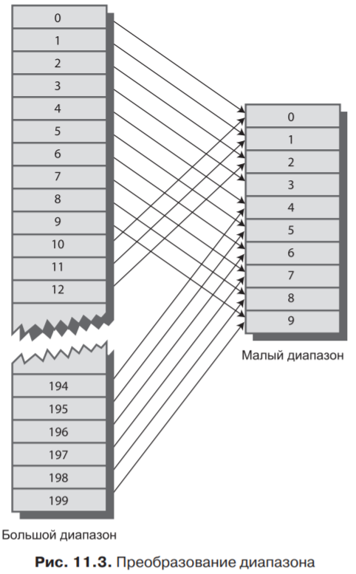
Хранение слов: хэширование
smallNumber = largeNumber % smallRange;
Например largeNumber 0..199, smallNumber 0..9 и smallRange 10.
При использовании данной хэш-функции происходит сжатие диапазона в 20 раз.

Slide 15
Хэширование: Коллизии
Коллизией называется ситуация, возникающая при попытке вставить в хэш-таблицу элемент, для которого результат вычисления хэш-функции совпадает с элементом добавленным ранее.
smallNumber = largeNumber % smallRange;
Например largeNumber 0..199, smallNumber 0..9 и smallRange 10.
При использовании данной хэш-функции происходит сжатие диапазона в 20 раз.
Некоторые числа из большего диапазона обязательно будут иметь одинаковое значение хэш функции в меньшем диапазоне: 19,59,89.

Slide 16
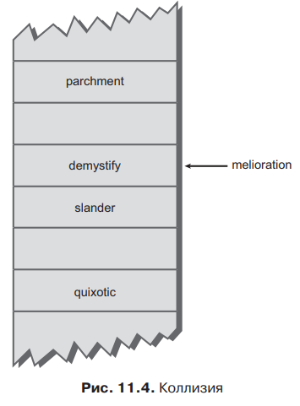
Хэширование: Коллизии
Коллизией называется ситуация, возникающая при попытке вставить в хэш-таблицу элемент, для которого результат вычисления хэш-функции совпадает с элементом добавленным ранее.

Slide 17
Хэширование: открытая адресация
Одно из возможных решений при возникновении коллизии заключается в систематизированном поиске пустой ячейки и вставке нового элемента в нее (вместо индекса, полученного в результате применения хеш-функции). Такое решение называется открытой адресацией. Если слово cats хешируется в индекс 5421, а эта ячейка уже занята словом parsnip, можно попытаться вставить cats в другую ячейку, например 5422.

Slide 18
Хэширование: линейное пробирование
Алгоритм линейного пробирования последовательно ищет пустые ячейки. Если при попытке вставки элемента выясняется, что ячейка 5421 занята, мы переходим к ячейке 5422, затем к ячейке 5423 и т. д. Индекс последовательно увеличивается до тех пор, пока не будет найдена пустая ячейка. Процедура поиска называется «линейным пробированием», потому что она основана на линейной проверке последовательности ячеек.

Slide 19
Линейное пробирование: вставка, удаление, поиск
Можно ли просто удалить элемент из таблицы?
А если затем необходимо что-то искать/добавлять/удалять?

Slide 20
Линейное пробирование: группировка
Группировкой называется последовательность занятых ячеек в хэш-таблице при линейном пробировании.
Когда появляется группа элементов идущих друг за другом для поиска/удаления/вставки элемента в хэш-таблицу требуются дополнительные действия.

Slide 21
Перехэширование
Когда хеш-таблица становится слишком полной, один из возможных вариантов заключается в расширении массива. Массивы имеют фиксированный размер и не могут расширяться динамически. Программа должна создать новый массив большего размера, а затем вставить в него все содержимое старого (меньшего) массива.
Напомним, что хеш-функция при вычислении местонахождения заданного элемента данных учитывает размер массива, поэтому в больших и малых массивах элементы должны занимать разные ячейки.

Slide 22
Перехэширование
Следовательно, элементы нельзя просто скопировать из одного массива в другой. Придется последовательно, ячейка за ячейкой, перебрать старый массив и вставить каждый найденный элемент в новый массив методом insert(). Процесс перехеширования занимает много времени, но он необходим для расширения массива. Расширенный массив обычно вдвое больше исходного массива. Вообще говоря, поскольку размер массива должен быть простым числом, размер нового массива должен возрасти немного более, чем вдвое. Вычисление нового размера массива является частью процесса перехеширования.

Slide 23
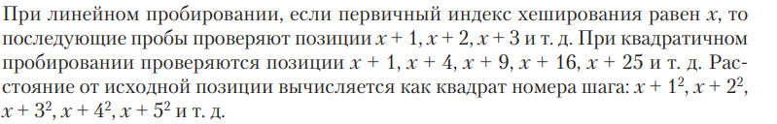
Хэширование: квадратичное пробирование

Slide 24
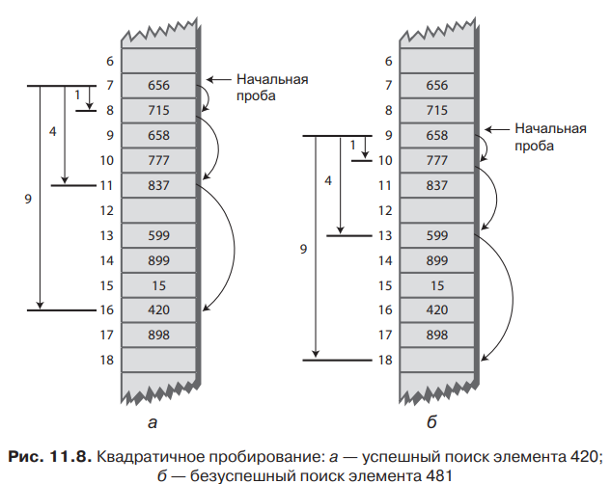
Хэширование: квадратичное пробирование

Slide 25
Квадратичное пробирование: ограничения
Если последовательность получается слишком длинной, размер шага в конечном итоге превысит разрядность целочисленной переменной.
Квадратичное пробирование решает проблему группировки, присущую линейной группировке; эта разновидность группировки называется первичной.

Slide 26
Квадратичное пробирование: ограничения
Однако при квадратичном пробировании возникает другая, более тонкая проблема группировки. Дело в том, что все ключи, хешируемые в конкретный индекс, ищут свободную ячейку в одной и той же последовательности. Допустим, элементы 184, 302, 420 и 544 хешируются в индекс 7 и вставляются в хеш-таблицу в указанном порядке. В этом случае индекс 302 потребует смещения на одну ячейку, индекс 420 — смещения на 4 ячейки, а индекс 544 — на 9 ячеек. У каждого дополнительного элемента, хешируемого в индекс 7, смещение будет еще большим. Это явление называется вторичной группировкой.

Slide 27
Двойное хэширование
Для устранения первичной и вторичной группировок применяется алгоритм двойного хэширования.
Вторичная группировка возникает из–за генерации одних и тех же смещений для ключей с одним значением хэш функции: 1, 4, 9, 16…
Разнообразить сдвиги для ключей с одним значением хэш-функции можно с помощью другой хэш-функции.
В качестве вторичной хэш-функции канонически используется:
смещение = константа - (ключ % константа);
где константа - простое число, меньшее размера массива.
Например: stepSize = 5 - (key % 5);

Slide 28
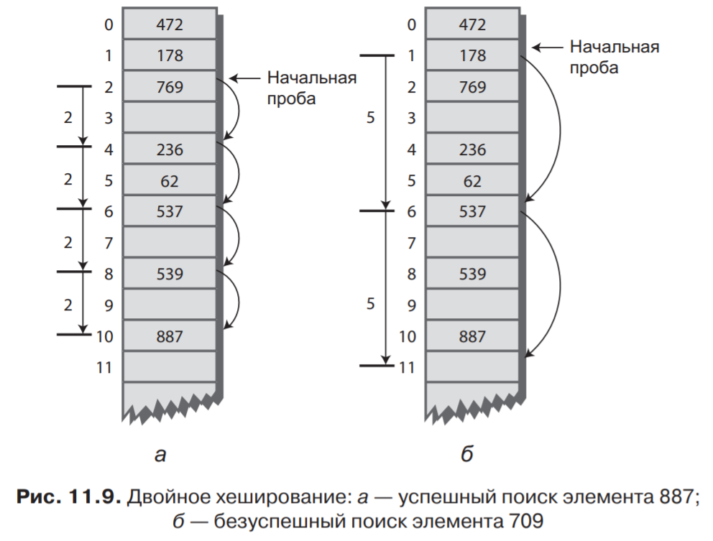
Двойное хэширование

Slide 29
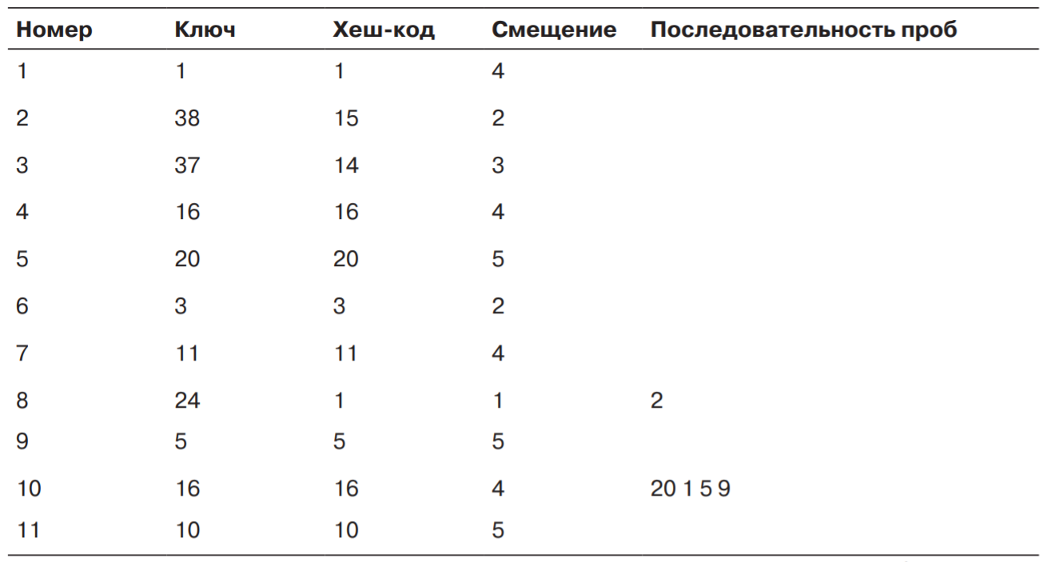
Двойное хэширование
Трассировка. Вставка 21 значения в таблицу из 23 ячеек. Смещения изменяются в диапазоне от 1 до 5.

Slide 30
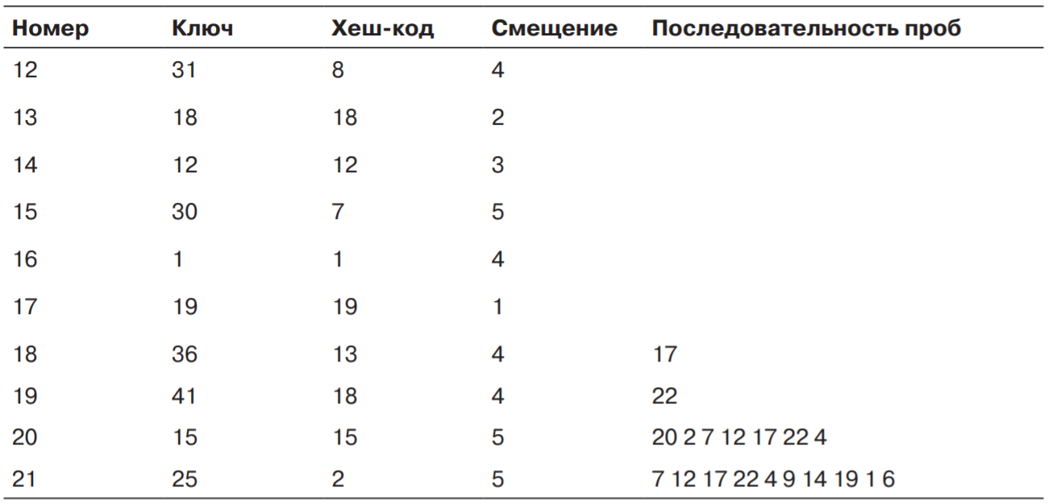
Двойное хэширование
Трассировка. Вставка 21 значения в таблицу из 23 ячеек. Смещения изменяются в диапазоне от 1 до 5.

Slide 31
Хэширование: метод цепочек
При открытой адресации коллизии разрешаются поиском свободных ячеек в хештаблице. Другое возможное решение основано на ведении отдельного связанного списка по каждому индексу в хеш-таблице. Ключ элемента данных хешируется в индекс обычным способом, а полученный элемент вставляется в связанный список по этому индексу. Другие элементы, хешируемые в тот же индекс, просто добавляются в связанный список; искать пустые ячейки в первичном массиве просто не нужно.

Slide 32
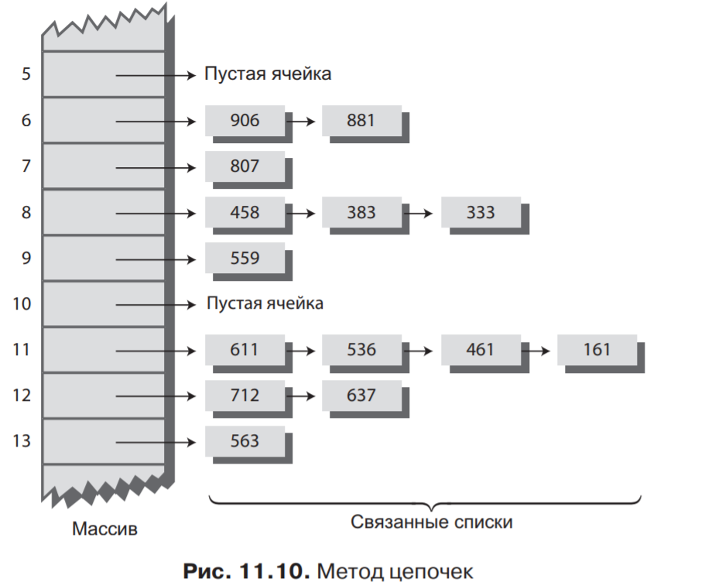
Хэширование: метод цепочек

Slide 33
Коэффициенты заполнения
Коэффициент заполнения (отношение количества элементов в хеш-таблице к ее размеру) при использовании метода цепочек обычно отличается от коэффициента заполнения при открытой адресации. В методе цепочек массив из N ячеек вполне может содержать более N элементов; таким образом, коэффициент заполнения может быть равен единице и более. Это абсолютно нормально; коэффициент, больший единицы, попросту означает, что списки некоторых ячеек состоят из двух и более элементов.
Исходная ячейка находится быстро за время O(1), но поиск по списку выполняется за время, пропорциональное M — среднему количеству элементов в списке.

Slide 34
Коэффициенты заполнения
При открытой адресации коэффициент заполнения, превышающий порог в 1/2 или 2/3, приводит к резкому снижению быстродействия.

Slide 35
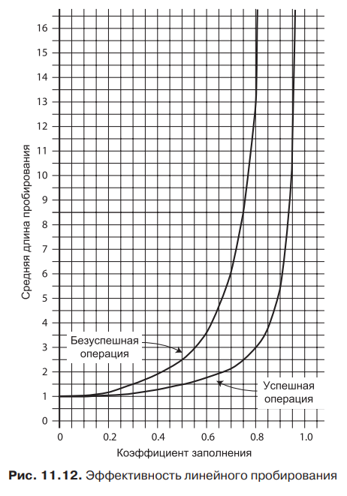
Коэффициенты заполнения: линейное пробирование

Slide 36
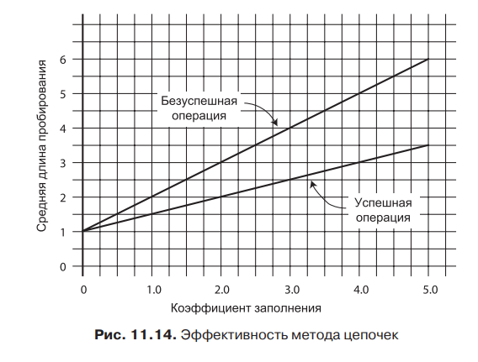
Коэффициенты заполнения: метод цепочек

Slide 37
Экзамен и бонусы
Сдача лабораторных до конца ноября = +1 балл на экзамене, как работает:
1.1 Сдаёте между 4 и 5 получаете 5
1.2 Сдаёте между 3 и 4 получаете 4
1.3 Сдаёте ОЧЕНЬ плохо получаете поход на пересдачу (2)
Почему не работает в случае 2? Ну а как вы вообще лабораторные то сдали?
2) Будет учитываться мнение преподавателя принимающего лабораторные положительное или отрицательное (в этом семестре он провел с вами явно больше времени чем я)
3) По поводу автоматов:
3.1 Только отличные 5 (средний балл больше 0.9 и не менее 3 работ(ну а иначе совсем халтура))
Почему 0.9: 4.5+(90+%) = 5(100%)
Почему проценты: в одной самостоятельной 5 заданий, в другой 6 в третьей 3.
3.2 Результаты работ получите в лучшем случае на консультации перед экзаменом, что бы готовились. Да-да, обидно, но экзамен к которому не готовился это не экзамен.
Не нравятся эти условия, ну можно совсем без бонусов) Ну или просто подождите, через год будете вспоминать это с теплотой в сердце)

